Slide 1

React Тестирование

Slide 2

Основы тестирования
Тестирование React-компонентов аналогично тестированию любого другого JavaScript-кода.
Можно выделить два основных способа тестирования React-компонентов:
Рендеринг деревьев компонентов
в упрощенной тестовой среде и проверка их предполагаемого вывода
Запуск всего приложения в реалистичной среде браузера (так называемые «сквозные» тесты).
Эти тесты не касаются React-компонентов напрямую

Slide 3
Компромиссы
Выбирая инструменты тестирования, стоит рассмотреть несколько компромиссов:
Скорость итераций против реалистичной среды:
Одни инструменты позволяют получить быстрый цикл «внёс изменения — увидел результат», но не моделируют поведение браузера в точности. Другие инструменты могут использовать реальную среду браузера, но снижают скорость итераций и могут вызывать проблемы при непрерывной интеграции.
Как много фиктивных объектов использовать:
При работе с компонентами границы между «модульным» и «интеграционным» тестом выглядят размытыми. Тестируя форму, нужно ли тестировать кнопки внутри неё? Или компонент «кнопка» должен иметь свои собственные тесты? Должны ли изменения в коде кнопки ломать тест формы?
Одни варианты ответов подойдут одним командам и продуктам, другие другим.

Slide 4
Рекомендуемые инструменты
Jest — исполнитель тестов на JavaScript, который позволяет взаимодействовать с DOM через jsdom. Несмотря на то, что jsdom только приблизительно реализует работу браузера, в большинстве случаев этого достаточно для тестирования React-компонентов. Jest предлагает отличную скорость итераций вместе с мощными возможностями, например фиктивные модули и таймеры, которые дают больше контроля над исполнением кода.
React Testing Library — это набор вспомогательных функций, позволяющий тестировать React-компоненты не полагаясь на их внутреннюю реализацию. Такой подход упрощает рефакторинг, а также подталкивает вас применять лучшие практики по улучшению доступности. Несмотря на то, что библиотека не позволяет делать «поверхностный» рендер компонента без дочерних компонентов, исполнители тестов, например, Jest позволяет это сделать через фиктивные модули.

Slide 5
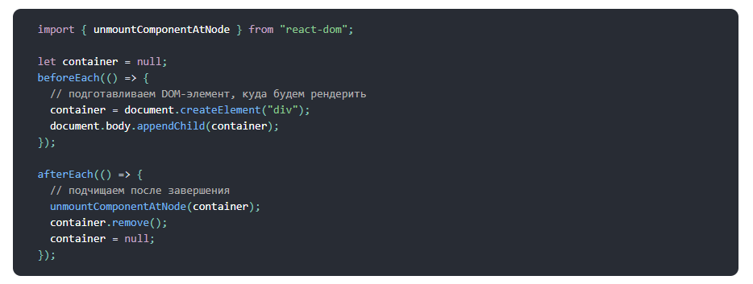
Подготовка/Завершение
Для каждого теста мы обычно хотим рендерить React-дерево к DOM-элементу, который прикреплён к document. Это важно, чтобы он мог получать DOM-события. Когда тест завершается, мы хотим «подчистить» и размонтировать дерево от document.

Slide 6
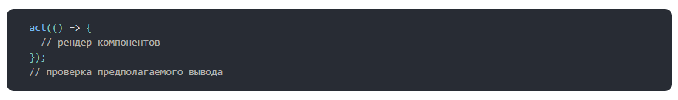
act()
При написании UI-тестов, задачи рендеринга, пользовательских событий или получения данных могут расцениваться, как «блоки» интеграции с пользовательским интерфейсом. В пакете react-dom/test-utils есть вспомогательная функция act(), которая проверяет, что все обновления, связанные с этими «блоками», выполнены и применены к DOM до проверки предполагаемого вывода:
Это помогает приблизить ваши тесты к тому, что реальные пользователи могли бы испытывать при использовании вашего приложения. Дальнейшие примеры используют act(), чтобы обеспечить это.

Slide 7
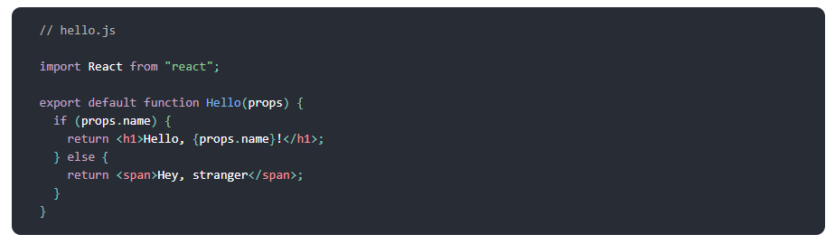
Рендеринг
Как правило, вы хотите проверить правильность результата рендеринга компонента с определёнными пропсами.
Рассмотрим простой компонент, который рендерит сообщение на основе пропа:

Slide 8

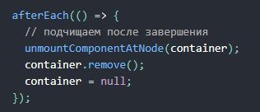
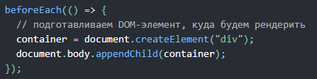
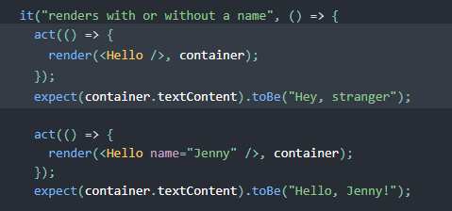

Давайте напишем тест для этого компонента:

Slide 9
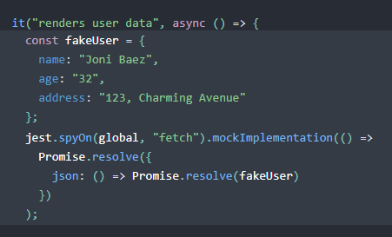
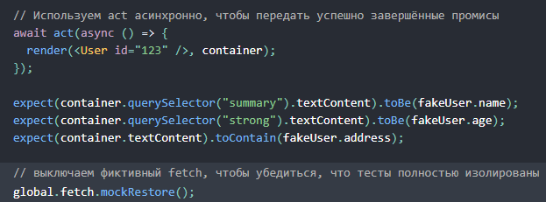

Получение данных
Вместо обращения к реальным API в своих тестах, вы можете делать фиктивные запросы, которые вернут подставные данные. Такие запросы предотвращают проблемы в тестах, связанные с недоступностью бэкенда, и увеличивают скорость их выполнения. Доступный пример приведен в следующем коде (подготовка DOM и очистка уже опущены):

Slide 10
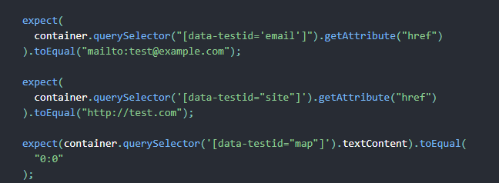
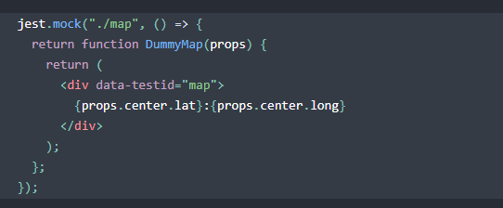
Фиктивные модули
Некоторые модули могут неправильно работать внутри тестовой среды или совсем не нужны для теста. Подмена таких модулей фиктивными облегчит написание тестов для вашего кода.
Пример подмены компонента фиктивным:

Slide 11
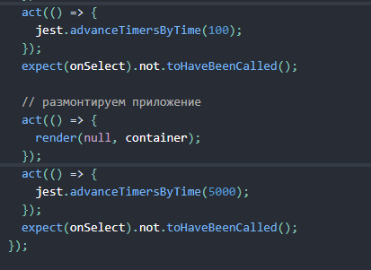
Таймеры
Ваш код может использовать таймеры, например setTimeout, чтобы запланировать дополнительные действия в будущем. Подобный сценарий можно протестировать аналогично с использованием фиктивных модулей.
Пример с использованием фиктивных таймеров Jest:

Slide 12

Тестирование снимками
Фреймворки, такие как Jest, позволяют сохранять «снимки» данных используя toMatchSnapshot / toMatchInlineSnapshot. С их помощью мы можем «сохранить» результат рендера компонента и убедиться, что изменение в нём явно отражено в снимке.
В большинстве случаев лучше проверять специфические вероятные результаты, чем использовать снимки. Этот тип тестов опирается на внутреннюю реализацию компонентов, в результате тесты легко ломаются и команды начинают уделять меньше внимания поломкам в снимках. Выборочная подмена дочерних компонентов поможет снизить размер снимков и сделает их код более читаемым для коллег.

Slide 13
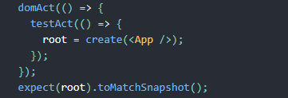
Несколько рендереров
В редких случаях вы можете запустить тест компонента, который использует несколько рендереров. Например, можно запускать тесты снимками для компонента с помощью react-test-renderer, который использует render из react-dom внутри дочернего компонента для рендера некоторого содержимого. В этом случае можно обернуть обновления функциями act() в соответствии с их рендерами.

Slide 14
«Сквозные» тесты
«Сквозные» тесты полезны при тестировании длинных последовательностей действий, особенно тех, что важны для бизнеса (таких как платежи или регистрация пользователей). Для таких тестов, вы скорее всего, хотите протестировать рендеринг всего приложения в настоящем браузере, получение данных из настоящих API, использование сессий и кук, переходы по ссылкам. Ещё вы, возможно, захотите проверить вероятный результат не только состояния DOM, но и сохранения данных (например, проверить были ли изменения сохранены в базе данных).
В этом случае вам стоит использовать фреймворк Cypress, Playwright или библиотеку Puppeteer так вы сможете перемещаться между несколькими маршрутами и проверять вероятные побочные эффекты не только в браузере, но и, возможно, на бэкенде.

